Slide 1
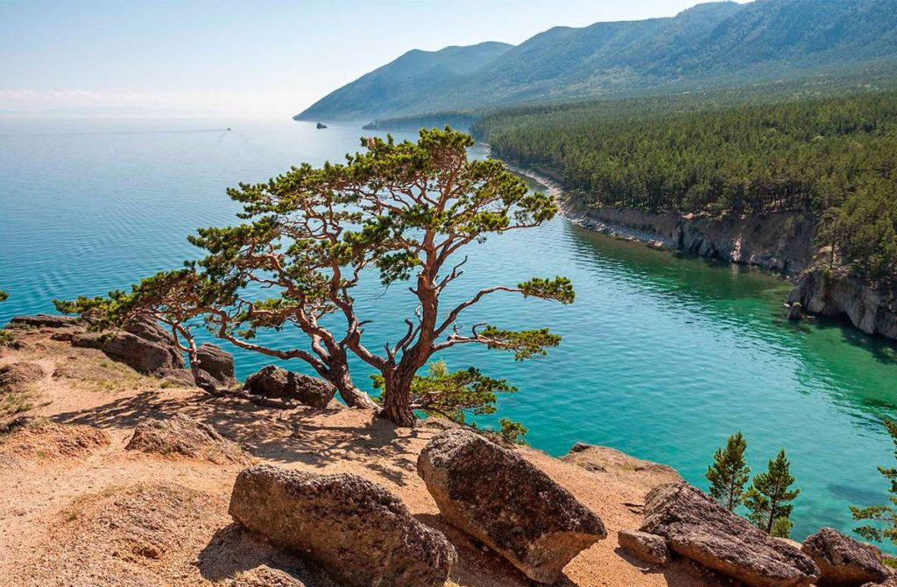
Вода для жизни

Slide 2
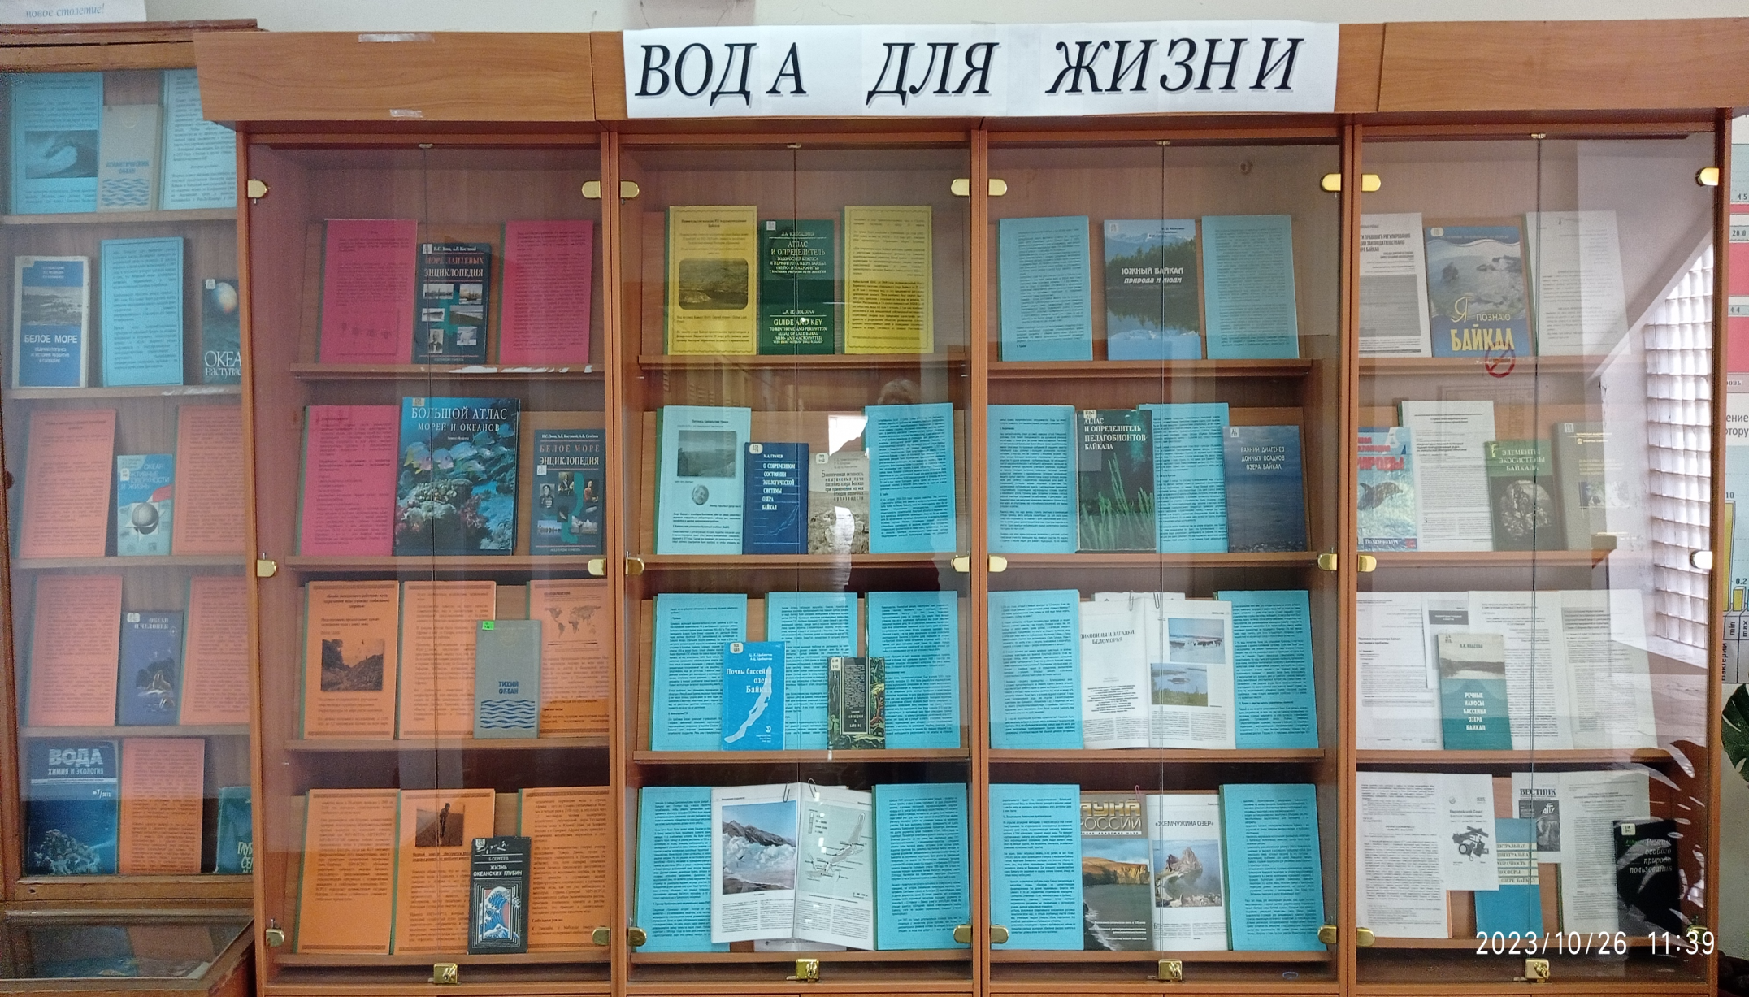

Slide 3
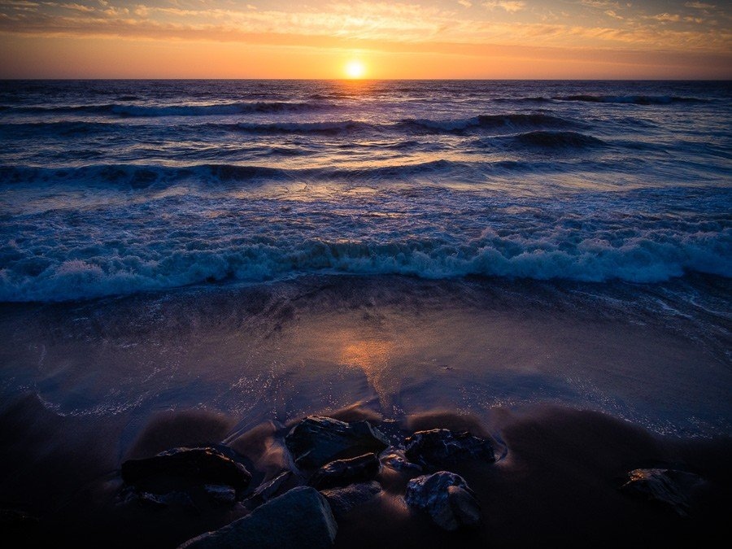
Всемирный день океанов — праздник, учрежденный для напоминания о важной роли океана в жизни планеты и человечества в целом.

Slide 4
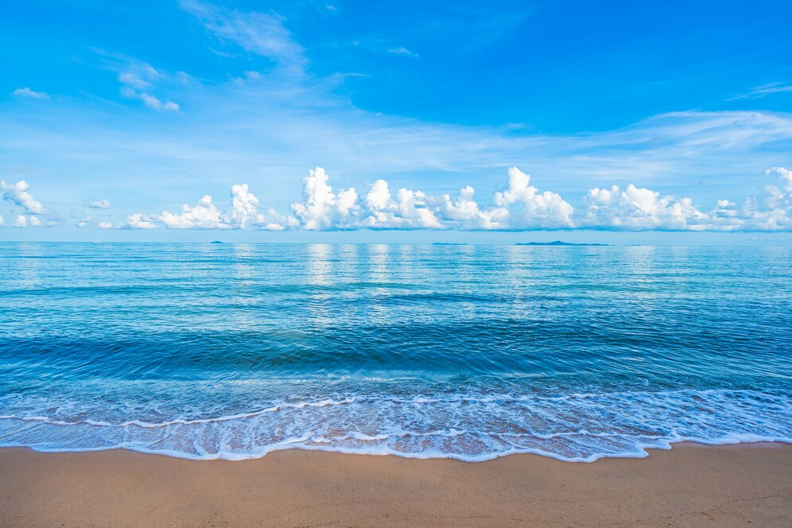
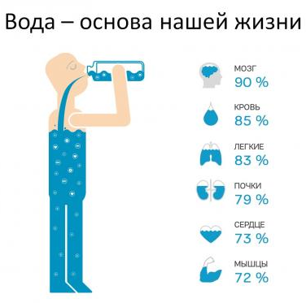
Три четверти поверхности Земли занимают океаны. Именно они делают планету пригодной для жизни. Океаны являются средой обитания множества живых организмов, источником кислорода, ресурсов и пространством для перемещений человека.
Однако технологический прогресс оказал отрицательное воздействие на экологию планеты, в результате чего наблюдается нерациональное использование океанических ресурсов, а Мировой океан перенасыщен отходами жизнедеятельности людей. Чтобы обратить внимание человечества на эту проблему, напомнить о крепкой связи человечества с подводным миром, был учрежден специальный праздник — Всемирный день океанов.

Slide 5
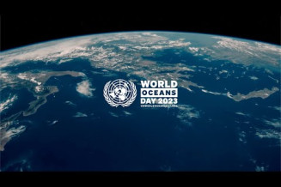
История праздника
Впервые идею о введении праздничного дня озвучили представители Института океана Канады и Канадский международный центр по освоению океана на Конференции ООН по окружающей среде и развитию, состоявшейся в Рио-Де-Жанейро в 1992 году. Поводом для внимания ученых послужил доклад Всемирной комиссии по окружающей среде и развитию. В докладе шла речь о проведении исследований с 1987 года, в результате которых сделаны выводы о том, что Мировой океан подвергается активным загрязнениям, а люди недостаточно осведомлены о проблеме. Неофициально праздник начали отмечать с 1993 года. Его целью было уделить особое внимание неразрывной связи с океаном всего человечества и повысить информированность о важности его защиты от загрязнения.
Многие годы неправительственные структуры «Глобальный форум по океанам, побережьям и островам», «Океанический проект» и «Сеть Мировой океан» сотрудничали с государственными и негосударственными учреждениями — природными заповедниками, океанариумами, зоопарками, музеями — по вопросам проведения Дня океанов.

Slide 6
Всемирный день водных ресурсов отмечается ежегодно 22 марта для привлечения внимания к важности пресноводных ресурсов и пропаганды устойчивого управления ими. Этот День предоставляет возможность подробнее узнать о проблемах, связанных с водными ресурсами, вдохновиться рассказать о них другим и принять меры для изменения ситуации к лучшему.
Вода - это основной строительный блок жизни. Вода не просто необходима для утоления жажды или защиты здоровья, она имеет жизненно важное значение для создания рабочих мест и поддержки экономического, социального и человеческого развития. Согласно последнему Докладу о состоянии водных ресурсов мира, 3,6 млрд. человек во всем мире, что составляет около половины населения планеты, проживают в районах, где ощущается дефицит водных ресурсов, в течение как минимум одного месяца в году. В 2050 году этот показатель может вырасти до более 5 млрд. человек. Современное глобальное использование пресной воды приближается к максимальному пороговому уровню устойчивости, и этот хрупкий баланс на самом деле лишь маскирует серьезные местные и региональные диспропорции.
столов, семинаров и выставок, посвящённых сохранению и освоению водных ресурсов.

Slide 7
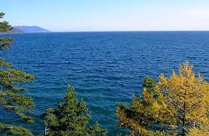
Публикация ежегодного Доклада о состоянии водных ресурсов мира приурочена к празднованию Всемирного дня водных ресурсов с целью предоставления лицам, ответственным за принятие решений, инструментов для разработки и осуществления устойчивой политики водопользования. ЮНЕСКО работает круглый год для создания базы научных знаний, способной помочь странам в управлении своими водными ресурсами на устойчивой основе в рамках Международной гидрологической программы (МГП) и многочисленных Центров и Кафедр водных ресурсов по всему миру.
Генеральная Ассамблея Организации Объединенных Наций приняла резолюцию A/RES/47/193(link is external) от 22 декабря 1992 года, в которой она провозгласила 22 марта Всемирным днем водных ресурсов. Этот День отмечается ежегодно с 1993 года, в соответствии с рекомендациями Конференции Организации Объединенных Наций по окружающей среде и развитию (ЮНСЕД), содержащимися в главе 18 (Пресноводные ресурсы) Повестки дня на XXI век. Государствам было предложено посвятить Ден в соответствии с национальным контекстом, конкретным мероприятиям, таким как поощрение информированности общественности, путем публикации и распространения документальных фильмов и организаи конференций, круглых столов, семинаров и выставок, посвящённых сохранению и освоению водных ресурсов.

Slide 8
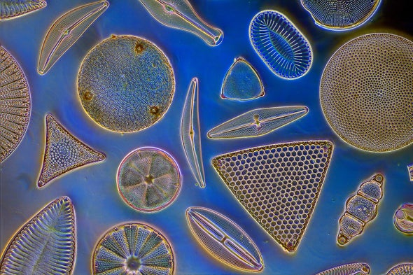
Фотосинтезирующие водоросли, называемые диатомеями, встречаются практически в
любой водной среде. Фото: Scenics & Science/Alamy Stock Photo
Our oceans are threatened by climate change. They can also offer climate solutions
Здоровые океаны имеют решающее значение для благополучия как нашего вида, так и всей нашей планеты.
Никки Бэтчелор,Майкл Лейтч,Брэд Эк
Scientific American от 12 сентября 2023 г.

Slide 9
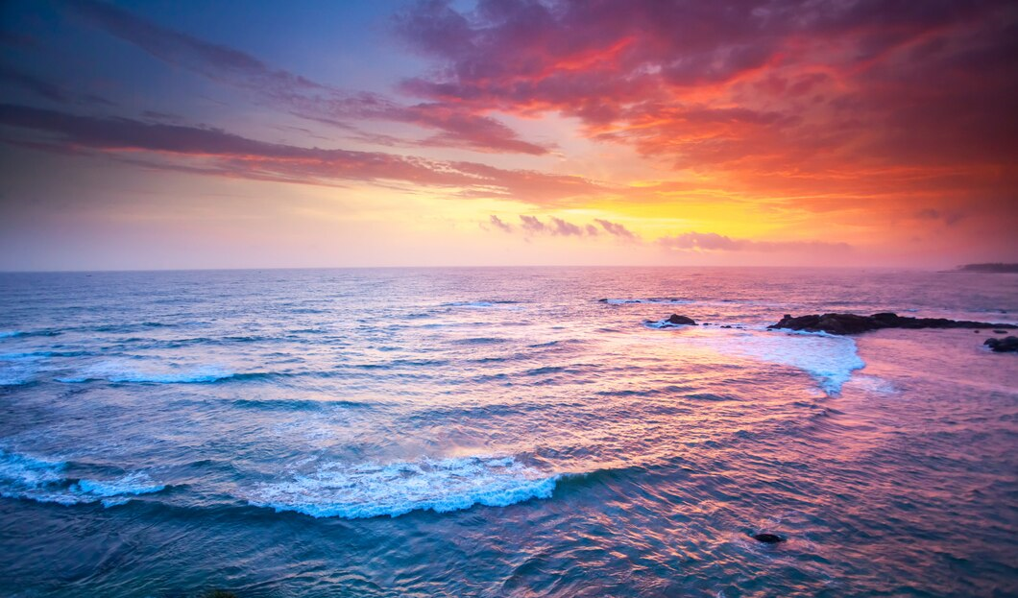
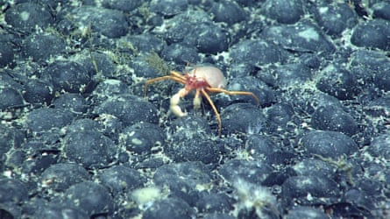
В этом году температура океана зашкаливает, побивая рекорды жары четвертый год подряд. Этим летом воды от Флориды до Европы накалились экстремальными волнами морской жары беспрецедентной интенсивности. Поскольку они становятся более частыми и более мощными, они усугубляют разрушительные погодные явления, такие как ураганы, и подвергают многие морские виды огромному стрессу, ставя под угрозу океанскую пищевую сеть, которая в конечном итоге поддерживает миллиарды людей.
Эта надвигающаяся катастрофа является еще одним напоминанием о том, что нарушение климата наносит вред океанам Земли с тревожной и возрастающей скоростью. Поскольку мы выбрасываем в атмосферу все больше выбросов углекислого газа, почти вся дополнительная тепловая энергия, попадающая в нашу биосферу, поглощается нашими океанами, что приводит к разрушительным последствиям.
Эксперты по климату сходятся во мнении, что решение проблемы изменения климата потребует не только срочного и значительного сокращения выбросов, но и очистки атмосферы от огромного количества избыточного загрязнения CO 2 с помощью удаления углекислого газа (CDR). Как лидеры двух организаций, которые работают над ускорением решения проблем климата — XPRIZE и Ocean Visions — мы знаем, что удаление и безопасное хранение миллиардов тонн CO ₂ потребует колоссального внедрения новых технологий и вспомогательной инфраструктуры; это, несомненно, будет крупнейшая очистка от загрязнения в истории. И мы едва начали.
Такие подходы, как посадка триллионов деревьев или строительство огромных вентиляторов и фильтров, могут помочь вытягивать CO ₂ прямо с неба. Но оказывается, что океаны сами по себе могут стать ключевым решением проблемы изменения климата благодаря их удивительным способностям поглощать углерод.

Slide 10
Растущая область океанского CDR может принимать различные формы. Некоторые из них усиливают потенциал связывания углерода существующих биологических систем, тогда как другие полагаются на новые технологии и методы, которые ждут крупномасштабных испытаний. Биологические решения включают восстановление морских экосистем, таких как приливные солончаки, мангровые леса и луга с водорослями, которые могут поглощать углекислый газ посредством фотосинтеза и, таким образом, улавливать его в виде органического углерода в своих корнях и в морских отложениях. При правильном обращении этот углерод может оставаться «закрепленным» на морском дне в течение тысяч лет. Макроводоросли (также известные как морские водоросли) способны улавливать огромное количество углекислого газа, погружая его в воду (водоросли растут, потребляя CO ₂) в глубокий океан. А добавление питательных веществ, таких как азот, фосфор или железо, в районы океана с ограниченным количеством питательных веществ, чтобы помочь росту микроводорослей, может увеличить поглощение океаном углекислого газа из атмосферы.
Другие потенциальные методы удаления углерода в океане являются более новыми, например, использование электричества для приведения в действие машин на плавучих платформах, которые перестраивают молекулы морской воды для извлечения углекислого газа непосредственно из океана, или использование природных минералов, которые позволяют океану накапливать больше углерода без увеличения количества углекислого газа в океане. его кислотность. Этот последний подход может не только повысить способность океана переносить углерод, но и помочь противостоять закислению, которое способствует уничтожению коралловых рифов и других морских видов….

Slide 11
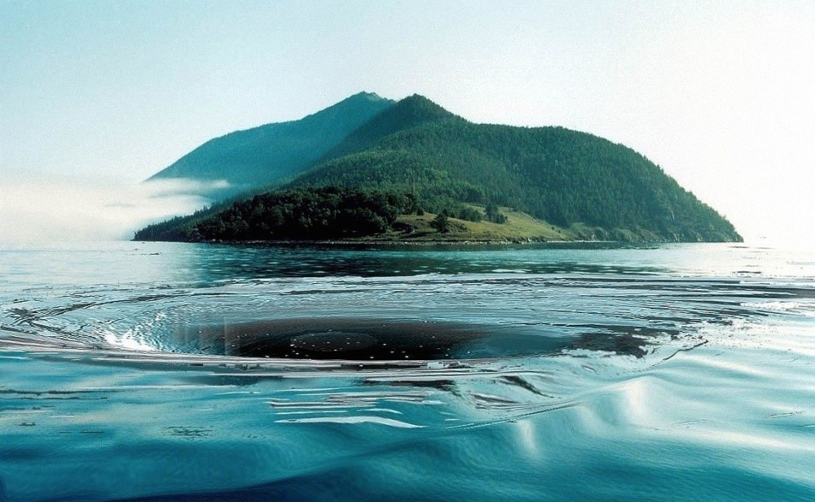
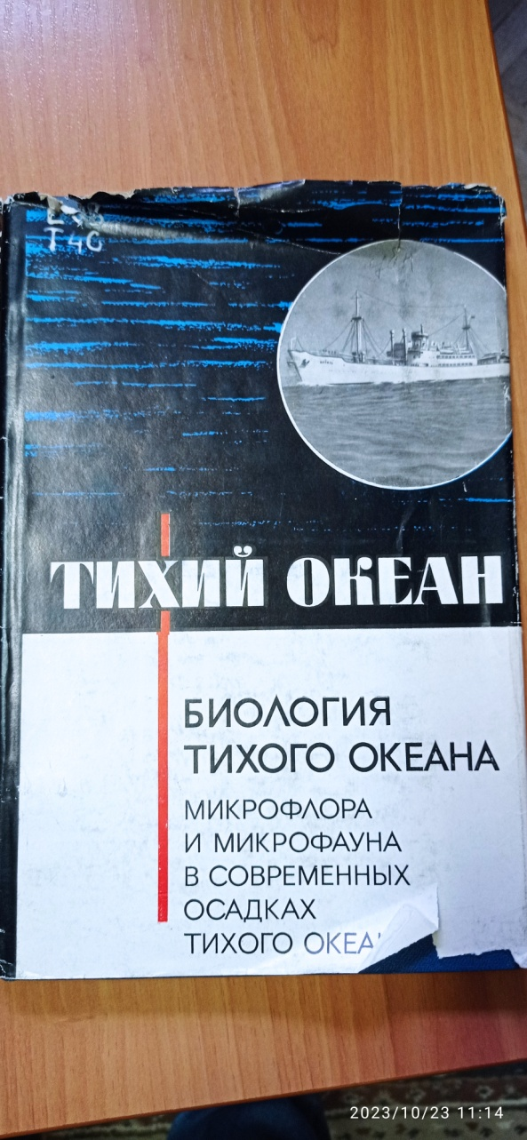
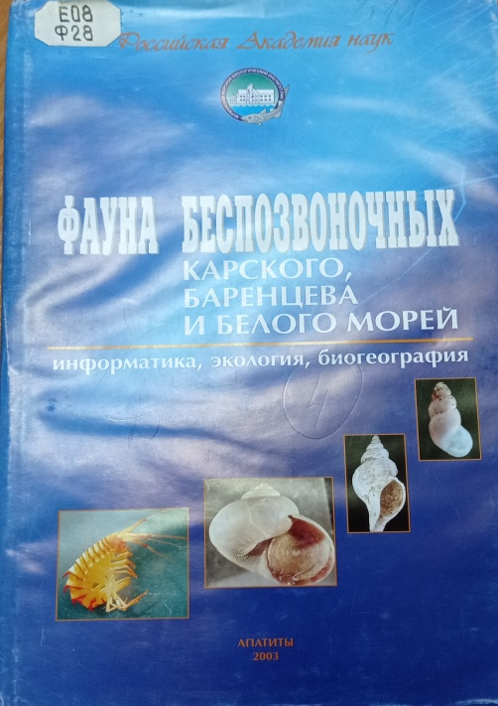
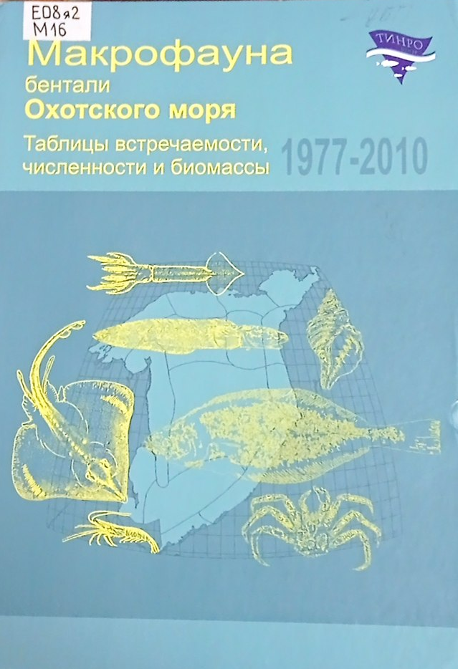
Книга содержит полную сводку данных по микрофлоре (датомеи - силикофлягелляты) и микрофауне (планктонные и бентосные фораминиферы, радиолярии) Тихого океана, основанную на оригинальных и литературных материалах.
Рассмотрена технология формирования базы данных, включающей более 400000 океанографических, планктонных и бентосных станций последних 150 лет. Для морских биологов и экологов, специалистов в области информатики, а также для студентов и аспирантов.
В книге по 14 биостатистическим районам и 8 диапазонам глубин обобщаются данные о встречаемости, численности и биомассе видов и групп бентоса и нектобентоса Охотского моря - рыб, круглоротых и беспозвоночных животных. Используются данные донных траловых съемок ТИНРО-центра, выполненных в 1977-2010 гг. Они подразделены на 4 сезона (зима, весна, лето, осень) и 3 многолетних периода, отличающиеся по климато-океанологическим условиям и статусу биологических ресурсов - 1977-1990, 1996-2005 и 2006-2010 гг. За 1991-1995 гг. данные не приводятся, поскольку в этот период полноценных донных траловых съемок в Охотском море не было.

Slide 12
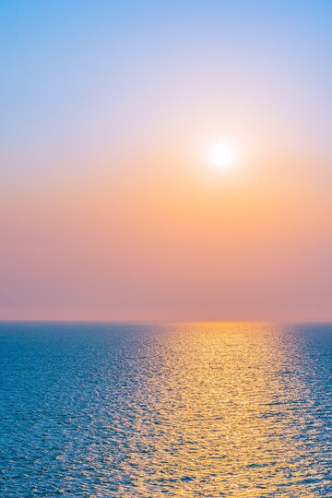

Slide 14
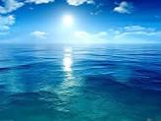

Slide 15
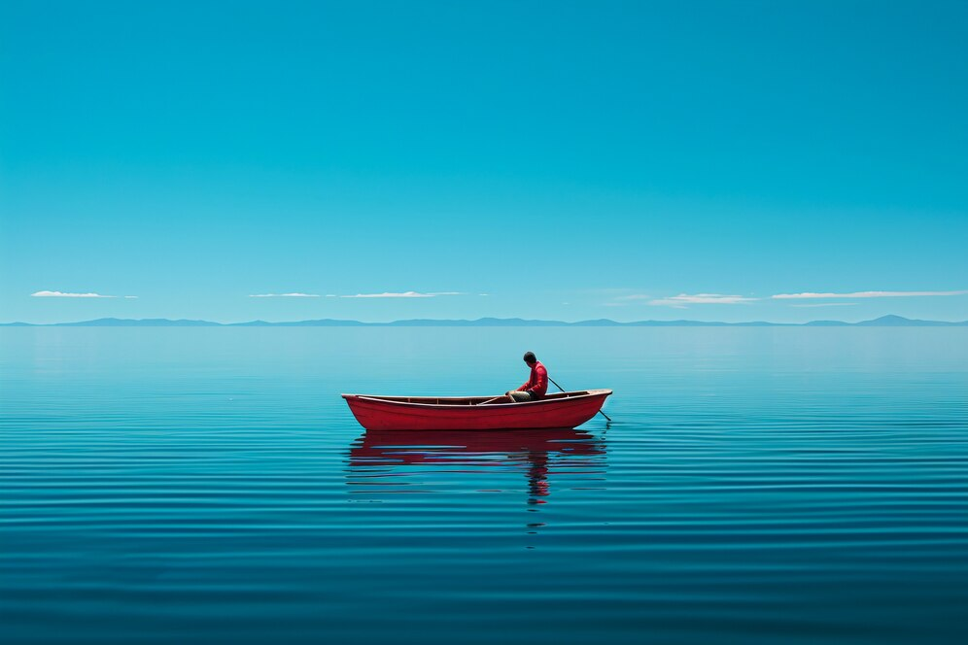

Slide 16
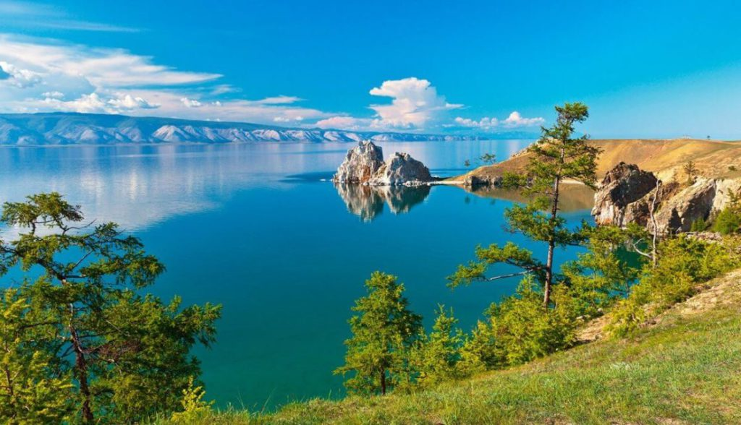
10 сентября - День Байкала (учрежден в 1999, с 2009 г. отмечается во второе воскресенье сентября)

Slide 17
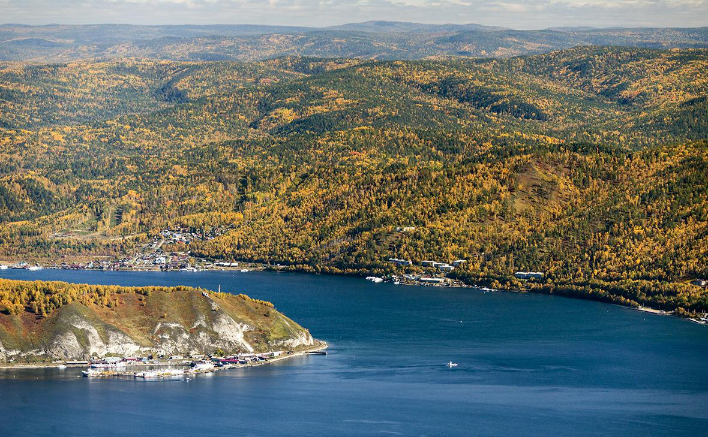
Правительство выделит ₽22 млрд на сохранение Байкала Вице-премьер Виктория Абрамченко: власти выделят 22 млрд руб. на сохранение озера Байкал Правительство выделит на сохранение озера Байкал почти 22 млрд руб. на 2023–2025 годы, заявила на заседании в Госдуме вице-премьер Виктория Абрамченко. Из них больше половины (12 млрд руб.) будет потрачено в этом году

Slide 18
На защиту озера Байкал правительство предусмотрело в федеральном
бюджете почти 22 млрд руб., заявила вице-премьер Виктория Абрамченко
(курирует в правительстве экологию) в ходе правительственного часа в Госдуме,
который состоялся в среду, 19 апреля. Эта сумма будет выделена в ближайшие три года
(2023–2025 годы), из них на 2023-й — 12,5 млрд руб.,
пояснила РБК представитель Абрамченко Марта Галичева. «Для сохранения озера Байкал работаем единой командой с депутатами
прибайкальских регионов на площадке правительственной комиссии.
Наша задача — освободить территорию от несанкционированных свалок,
внедрить комплексный мониторинг и самое главное — ликвидировать наследие бывшего Байкальского ЦБК», — сказала вице-премьер. rbc.group Байкальский ЦБК, до 2010 года подконтрольный Олегу Дерипаске, ежегодно сбрасывал в озеро Байкал от 27 млн до 49 млн т сточных вод, за что предприятие регулярно критиковали экологи. Хотя комбинат был закрыт еще в 2013 году, проблема с отходами до сих пор не решена. По данным Росгеологии, в 14 картах-накопителях БЦБК за 40 лет собралось более 6,2 млн т отходов. А так как комбинат расположен в зоне повышенной сейсмической активности, техногенная авария или природная катастрофа могут привести к разрушению объектов размещения отходов, прорыву искусственных дамб и попаданию токсичных веществ в озеро, следовало из данных Росгеологии. Подробнее на РБК: https://www.rbc.ru/business/19/04/2023/643fb5f79a79471e1832597d

Slide 19
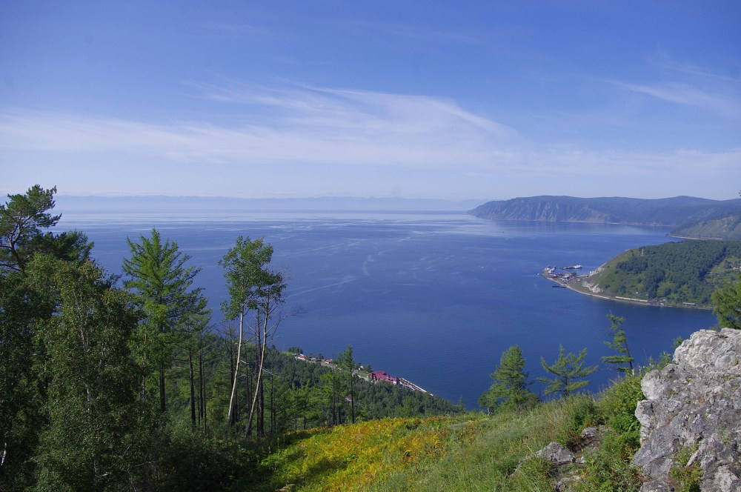
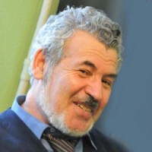
Летопись байкальских тревог
Леонид Корытный)
Озеро Байкал — всеобщее достояние, одна из самых известных мировых
«природных лабораторий», однако оно постоянно находится в центре
экологических проблем.

Slide 20
1. Байкальский целлюлозно-бумажный комбинат (БЦБК)
Самая известная и долгоиграющая история, подробно описанная мною в научно-популярной книге «Эхо эколого-экономических скандалов», изданной в 2011 году. Сейчас все понимают, что размещение на берегу озера крупного предприятия было ошибкой, но чтобы исправить ее, потребовалось более полувека. Только в 2013 году это свершилось, комбинат закрыли, но проблемы не кончились, наоборот, обострились. Во-первых, закрытие градообразующего предприятия 17-тысячного города привело к резкому обострению социальных проблем, прежде всего в занятости населения и инфраструктуре города. Во-вторых, остались заполненные отходами бассейны-карты, и уже несколько лет не могут выбрать технологию их утилизации, хотя деньги для этого выделены, а отпущенное время давно кончилось. Наконец, эти отходохранилища находятся под постоянной угрозой схода селевых потоков с Хамар-Дабана, где селевых материалов с 1971 года накопилось предостаточно. Один катастрофический ливень — и всё окажется в Байкале — мало не покажется! Еще несколько лет назад иркутскими учеными были подготовлены предпроектные материалы для организации селезащиты, но, как выяснилось недавно, такие же материалы были заказаны зачем-то в институт на Северном Кавказе. Что, по-прежнему «нет пророка в своем отечестве»? Пожалуй, это сейчас самая большая угроза для великого озера, и с каждым днем вероятность ее, увы, увеличивается. Ущерб для качества воды озера за все десятилетия работы БЦБК распространился на площадь не более 20 км2 (в том числе благодаря работе одних их лучших в мире технологий очистки), и масштаб этого ущерба не идет ни в какое сравнение с нынешними бедами загрязнения озера….
https://www.trv-science.ru/2019/05/letopis-baikalskix-trevog/

Slide 21
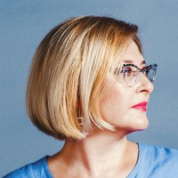
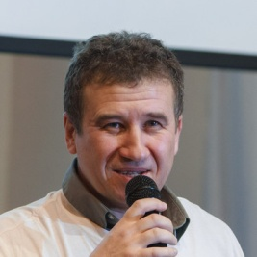
Байкал: повторится ли мегацунами?
Ольга Орлова
Мы привыкли считать Сибирь стабильным регионом, которому не грозят ни землетрясения, ни цунами. Однако геофизики утверждают, что это не так. Почему? И какие выводы нам следует сделать? Об этом Ольга Орлова беседует с Алексеем Ивановым, зам. директора по научной работе Института земной коры СО РАН.
Алексей Иванов.
Алексей Иванов родился в 1971 году в Иркутске. В 1993-м окончил геологический факультет Иркутского государственного университета. С ­1993-го работает в Институте земной коры Сибирского отделения РАН. В 1997-м защитил кандидатскую диссертацию, в 2011-м — докторскую. Изучал вулканизм Африки, Австралии, Китая, Камчатки, Монголии и Сибири. Специалист в области радиоизотопного датирования и геохимии вулканических пород. Работал в научных лабораториях Бельгии, США, Австралии и Китая. Автор более 100 научных публикаций, в том числе 5 монографий.

Slide 22
— Алексей, россияне уже привыкли, что ураганы, извержения вулканов, подводные землетрясения, которые порождают цунами, — всё это не про нас. Однако работы ученых последних лет опровергают наш оптимизм и нарушают наше спокойствие. Оказывается, цунами может произойти даже в Сибири. Почему?
— На самом деле в любом водоеме может быть цунами, если в воду упадет большая масса: допустим, рухнет большая скала, сойдет оползень или ледовая масса.
— Мы думали, что в пресных водах это невозможно…
— К примеру, есть такая река Бурея в Хабаровском крае, где сейчас строится ГЭС и наполняется искусственное водохранилище. При накоплении этого водохранилища один склон стал неустойчив, и в водохранилище сошел оползень. И там в декабре прошлого года было настоящее цунами. Заплеск воды на противоположный берег был на высоту 100 м.
— Какого масштаба могут достигать цунами в принципе?
— Самая высокая волна, которую когда-либо наблюдал человек, достигла высоты 532 м. Она перекрыла бы Эмпайр-стейт-билдинг. Удивительно, что даже многие геологи этого не знают, хотя событие произошло в 1958 году. К 50-летию канал BBC сделал очень интересный фильм.
На Аляске есть залив Литуйя. Он примерно на 15 км от океана входит вглубь континента, и потом немножко Т-образное расширение. Там произошло сильное землетрясение, которое породило сход каменно-ледовой массы в этот залив и на противоположный берег выплеснуло воду на высоту 532 м. По всему заливу прокатилась волна. Где-то она достигала высоты 200 м, 100 м. В основном там были первые десятки метров. И в это время там находилось несколько рыбацких лодок. Две рыбацкие лодки перевернуло, люди погибли. А вот в одной были отец и сын. Они пережили эту катастрофу. Их подняло над всеми лесами, горами и потом опустило обратно…..
https://www.trv-science.ru/2020/01/baikal-povtoritsya-li-megatsunami/

Slide 23
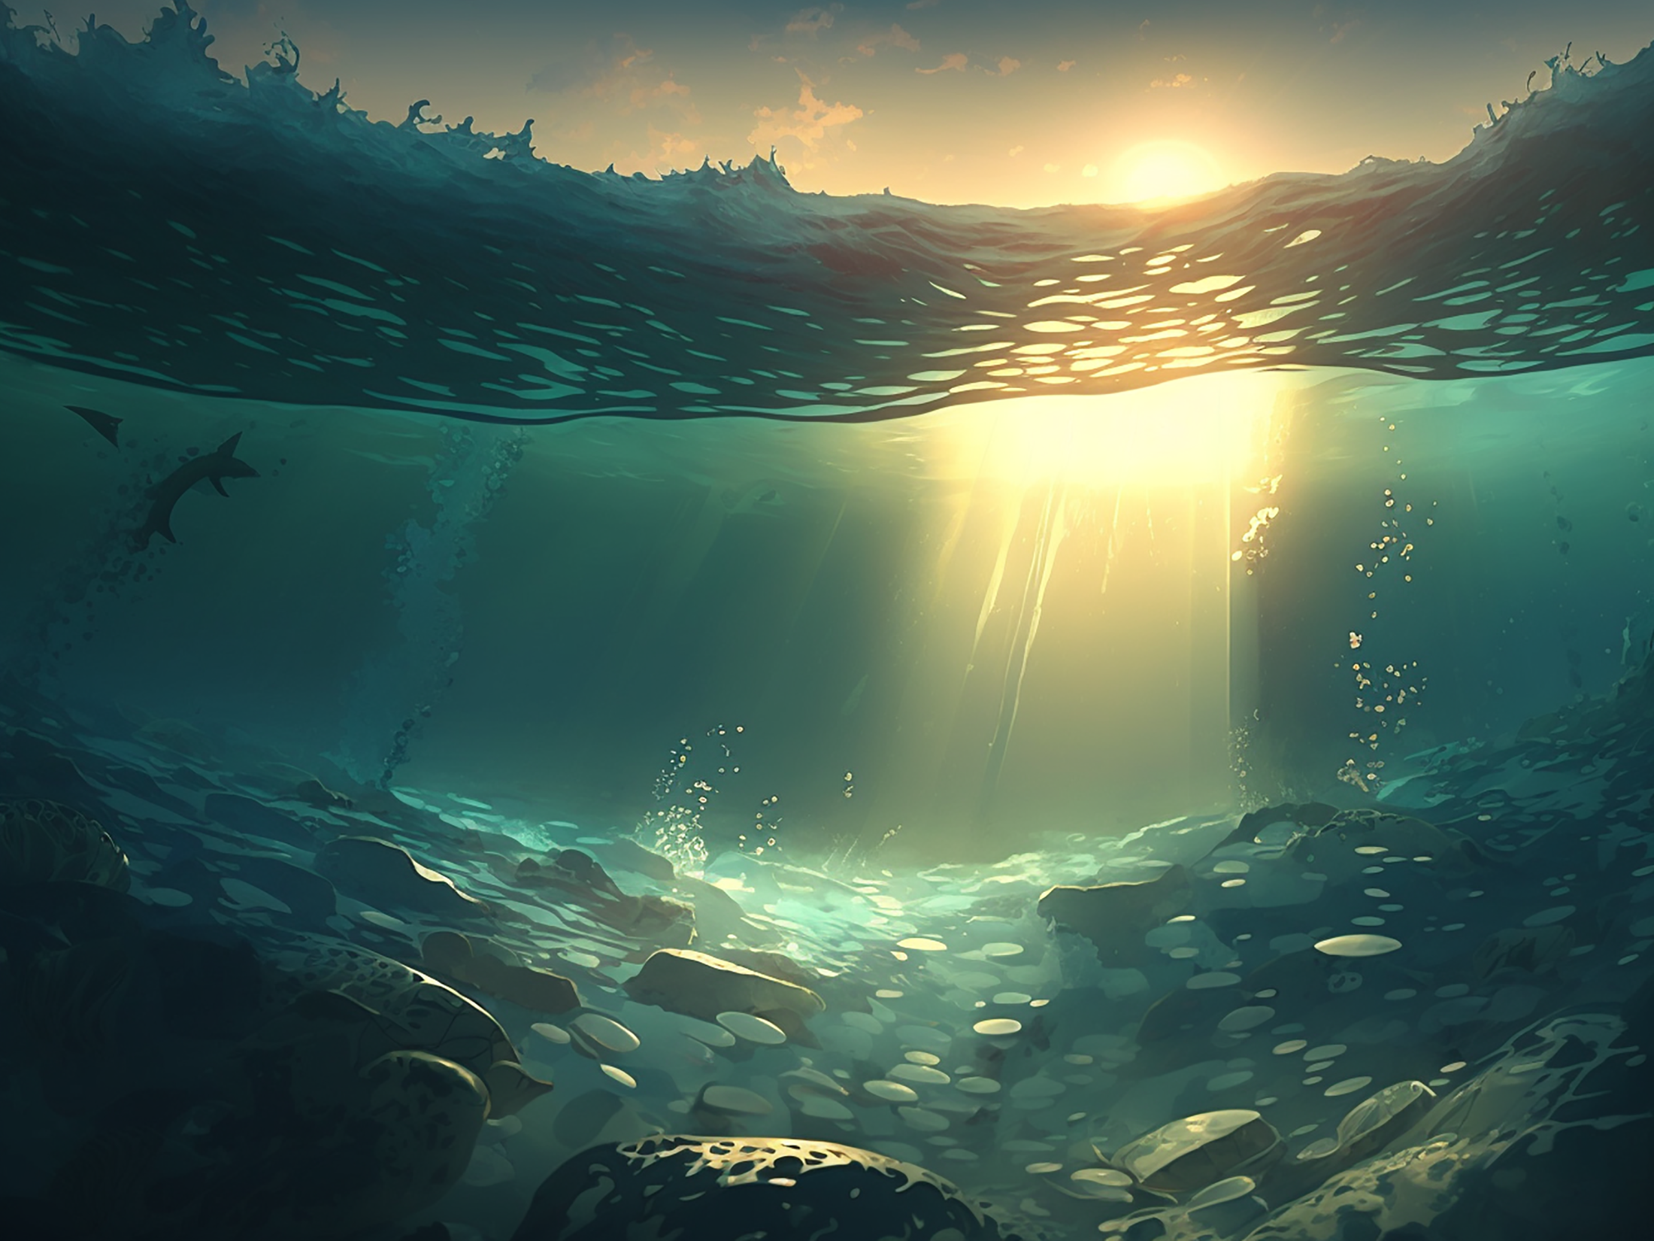
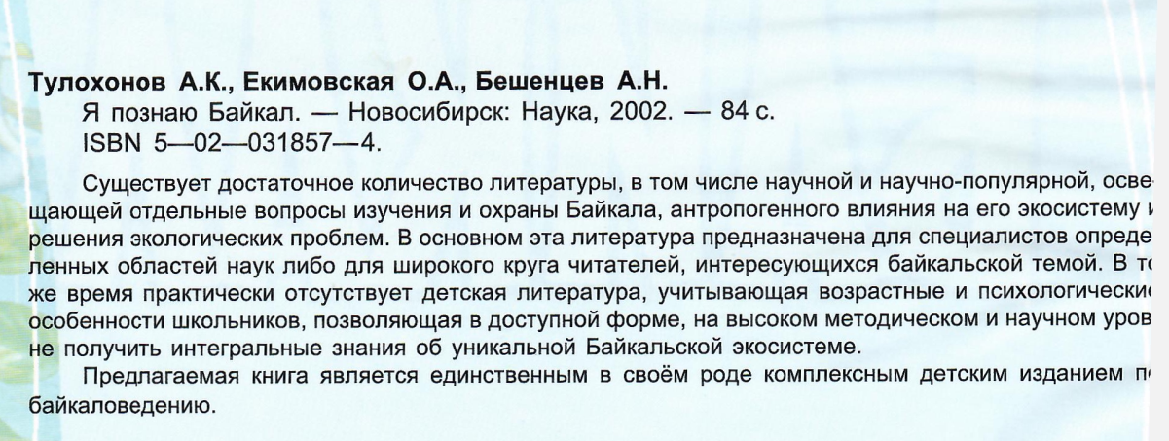
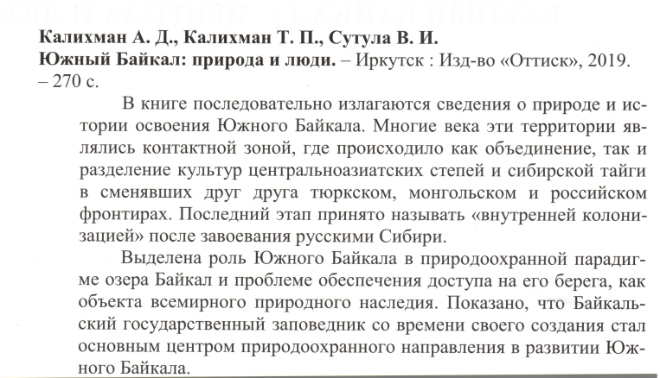
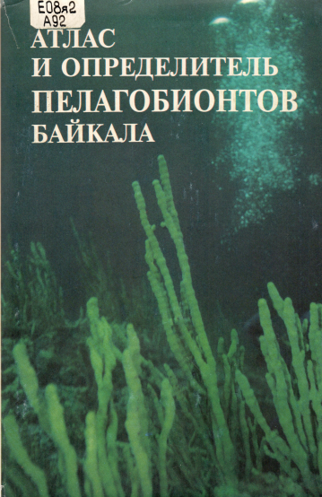
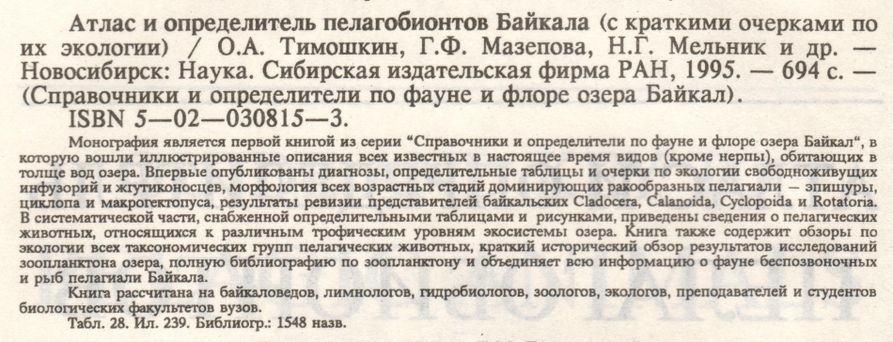

Slide 25
